Slide 1
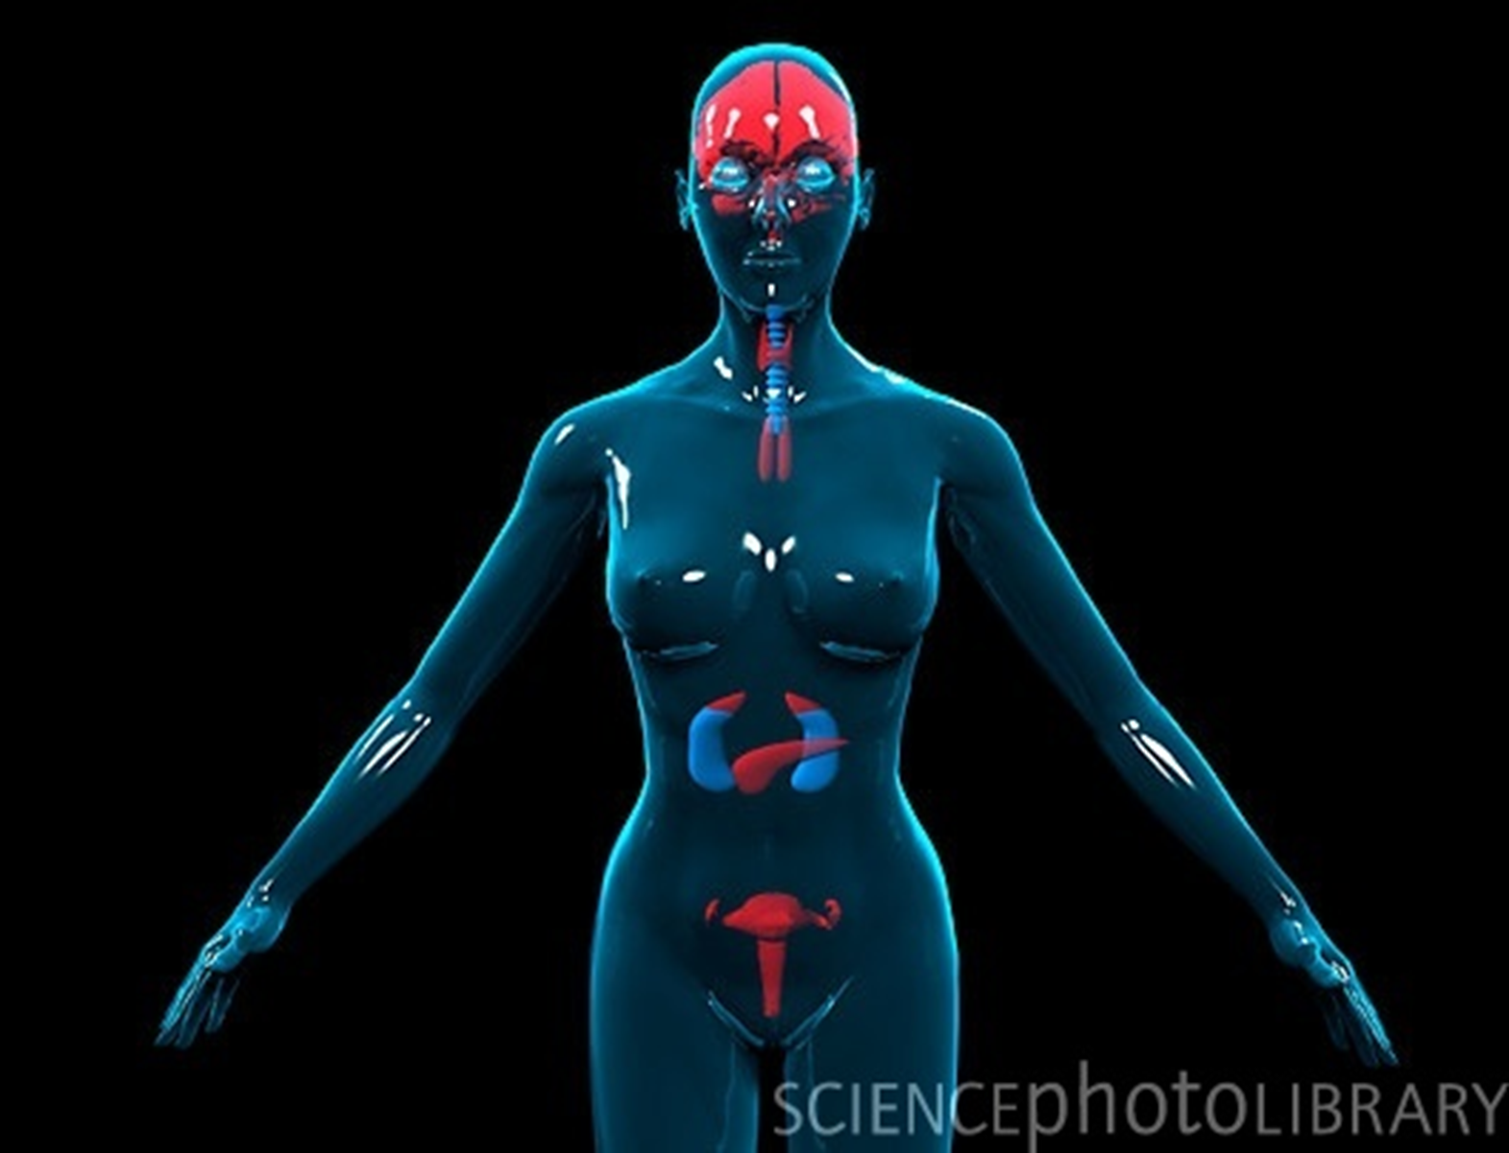
Hormoonstelsel

Slide 2
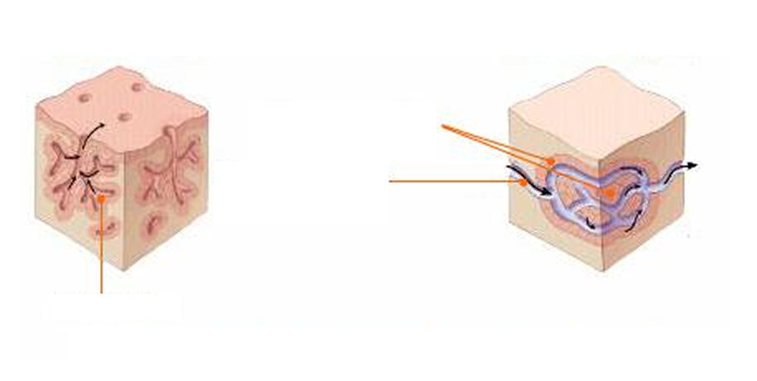
Hormonen
Hormonen zijn:
Regeleiwitten die gemaakt worden door hormoonklieren.
Hormoonklieren hebben geen afvoerbuis, maar geven het hormoon direct af aan het bloed.
Exocriene klier
Endocriene klier
Hormoonproducerende
kliercellen
Bloedvat
Kliercellen

Slide 3
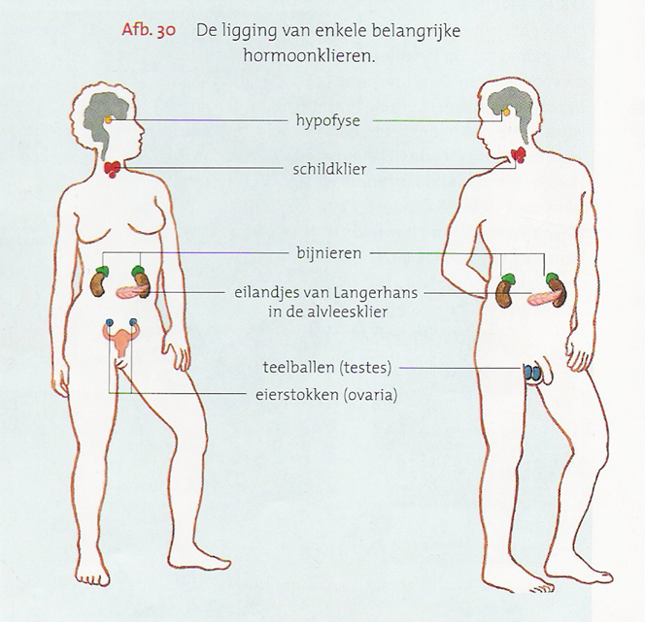

Slide 4
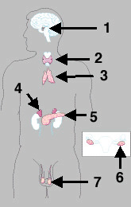
hypofyse
thymus
bijnieren
schildklier
alvleesklier
ovaria
testes

Slide 5
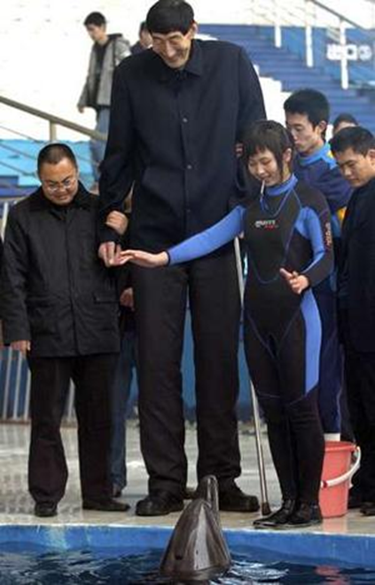
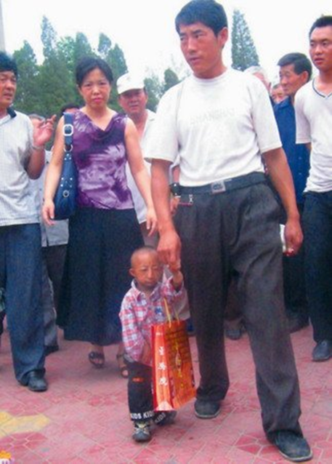
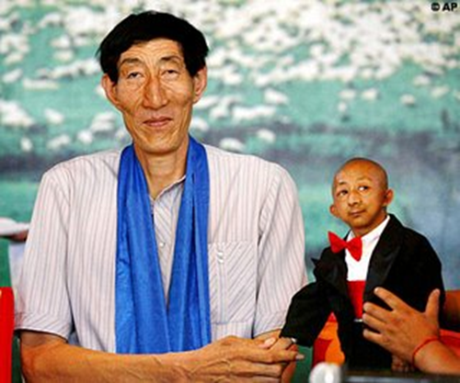
Hypofyse (hersenaanhangsel)
Stuurt de andere hormoonklieren aan (terugkoppeling)
Maakt:
Groeihormoon (lengtegroei botten)
Schildklierstimulerend hormoon
Geslachtsklierstimulerend hormoon
Bijnierschors stimulerend hormoon
Oxytocine (weeën stimuleren bij bevalling en melkafscheiding na bevalling)
ADH --> regelt terugresorptie water in nieren (evenwicht vochtbalans)

Slide 6
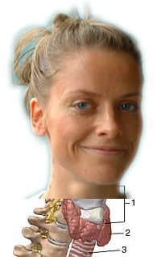
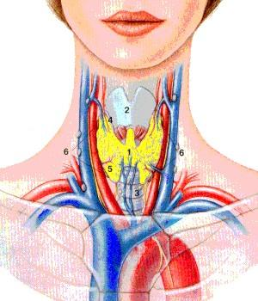
De schildklier

Slide 7
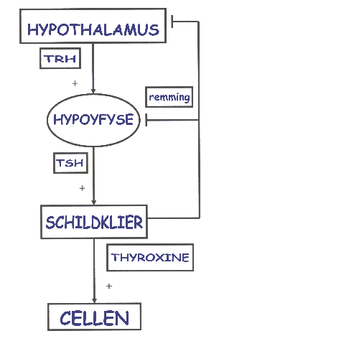
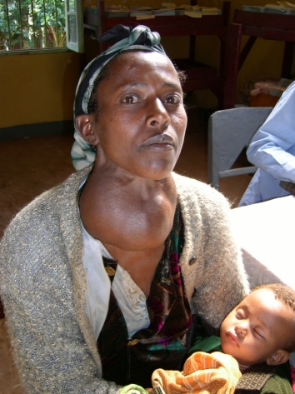
Schildklier (maakt hormoon thyroxine)
Negatieve terugkoppeling
Stimuleert de stofwisseling, groei en ontwikkeling.
Bij Jodium tekort ontstaat Struma.
Animatie Bioplek schildklier

Slide 8
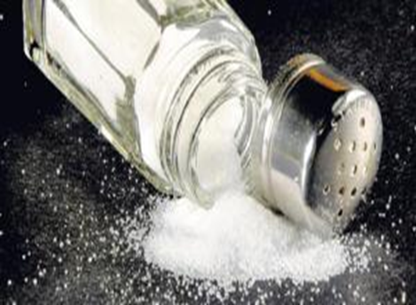
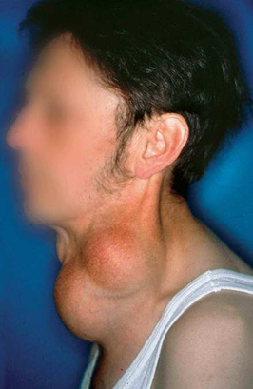
schildklier
ligt in hals voor luchtpijp
jodium nodig voor de werking
regelt stofwisseling in alle cellen
teveel hormoon (thyroxine) --> rusteloosheid, en vermagering
Te weinig hormoon --> snel moe, koud. Bij volwassenen kan dit leiden tot struma, bij kinderen tot achterstand groei en ontwikkeling

Slide 9
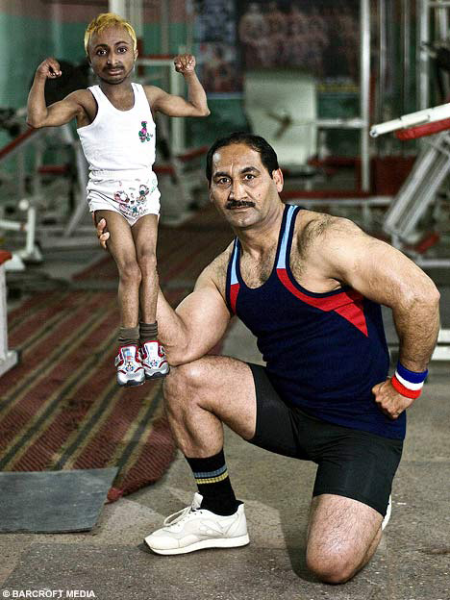
Te weinig thyroxine?

Slide 10
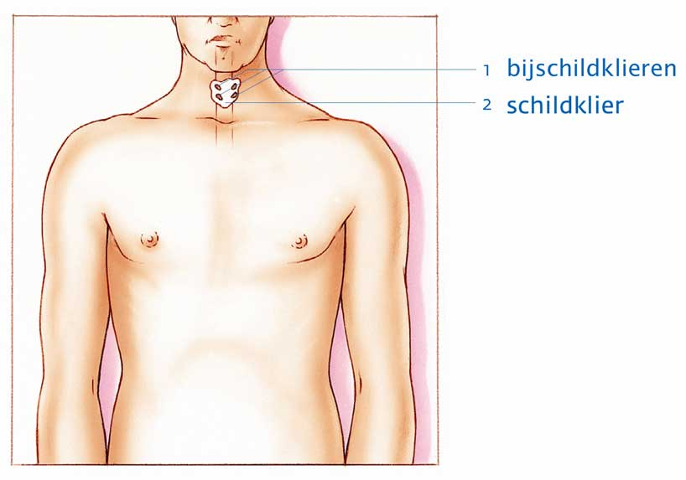
4 bijschildklieren
regelen kalkgehalte in bloed, dus houden samen met vitamine D de botten in goede toestand

Slide 11
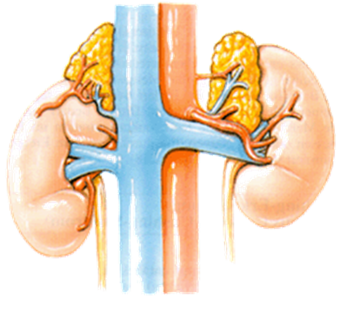
bijnieren
bijnierschors:
afremming ontstekings- en overgevoeligheidsreacties (corticosteroïden)
bijniermerg:
maakt adrenaline dat het lichaam snel in actie kan brengen (net als sympathisch zenuwstelsel)

Slide 12
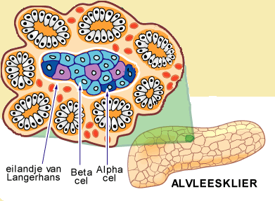
alvleesklier
2 taken:
spijsverteringssap maken (uitwendige afscheiding)
maakt insuline en glucagon (eilandjes van Langerhans)
insuline--> regelt opname glucose in de cellen
glucagon--> zorgt dat lever en spieren glucose afgeven aan het bloed

Slide 13
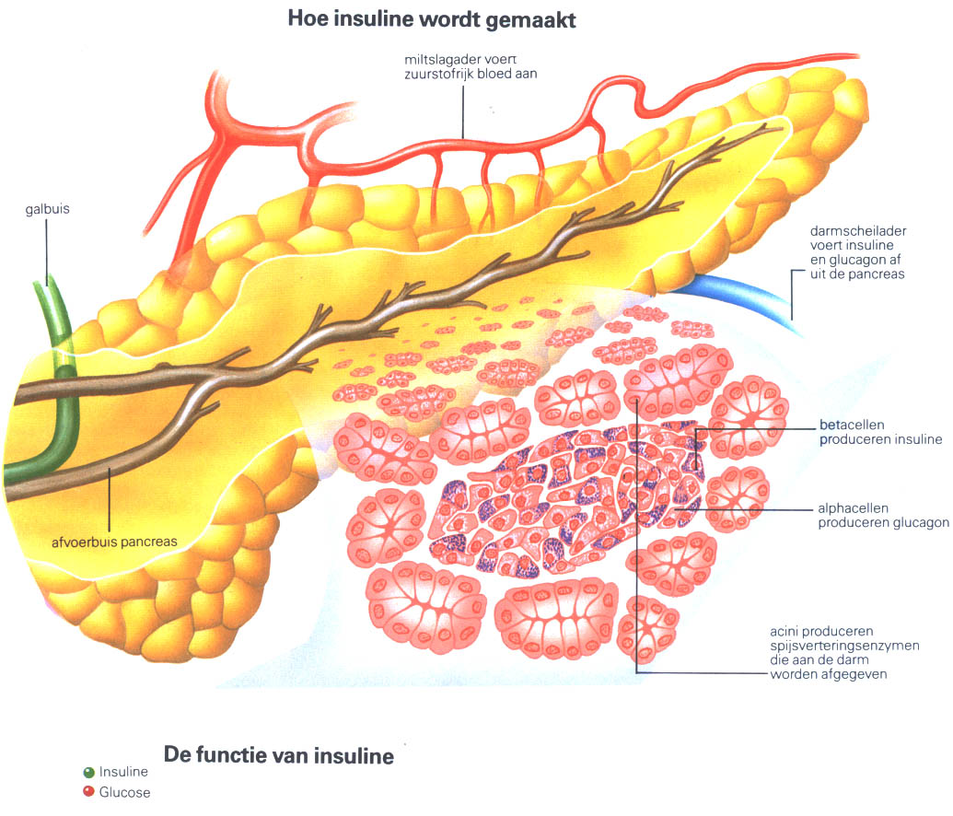
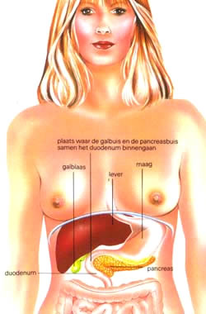
De eilandjes van Langerhans

Slide 14
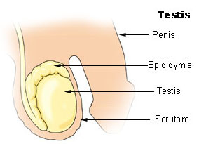
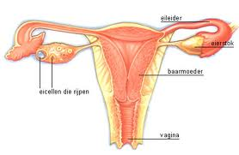
geslachtsklieren
eierstokken:
hormonen oestrogeen en progesteron
Testes (zaadballen):
hormoon testosteron
Secundaire geslachtskenmerken en vruchtbaarheid regelen

